Slide 1
HƯỚNG DẪN SỬ DỤNG GITHUB VỚI GITHUB DESKTOP
NHÓM A
Thế Quang, Hoàng Vũ, Quan Sơn, Trọng Phổ, Hoàng Anh, Bình Phương, Minh Thông, Quang Sáng

Slide 2
1. Nguyên tắc hoạt động
Để làm việc với GitHub bạn cần:
Đăng ký một tài khoản GitHub và tạo một Repository (GitHub Repository).
Cài đặt GitHub Desktop, một công cụ trực quan quản lý Local Repository (Kho chứa dữ liệu địa phương).
Cấu hình để có thể đồng bộ hóa dữ liệu bằng GitHub Desktop lên Repository server.

Slide 3
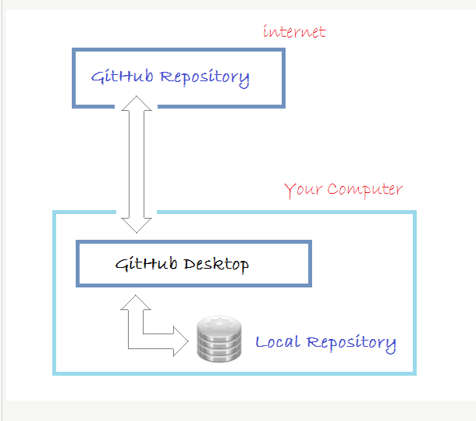
1. Nguyên tắc hoạt động
Hãy xem hình minh họa dưới đây:

Slide 4
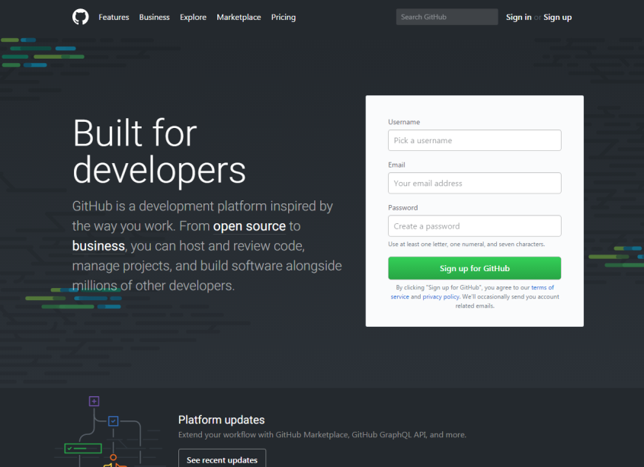
2. Đăng ký tài khoản GitHub
Trước hết bạn cần phải đăng ký miễn phí một tài khoản GitHub. Bạn có thể vào trang chủ của GitHut tại:
https://github.com

Slide 5
2. Đăng ký tài khoản GitHub
Việc đăng ký một tài khoản là đơn giản, bạn chỉ cần nhập Username/Password và địa chỉ Email. Sau khi đăng ký xong bạn cần vào Email kích hoạt tài khoản. Mọi việc hoàn thành.

Slide 6
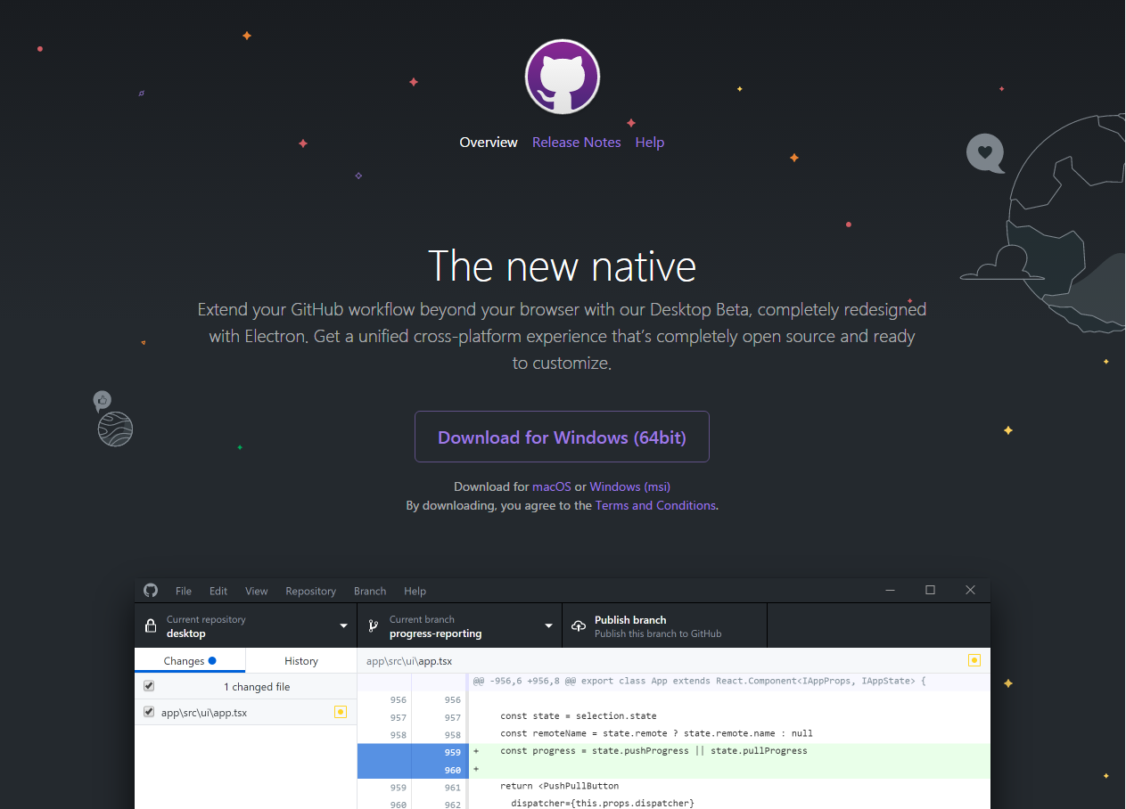
3. Download & cài đặt GitHub Desktop
Để download GitHub Desktop bạn vào địa chỉ:
https://windows.github.com/

Slide 7
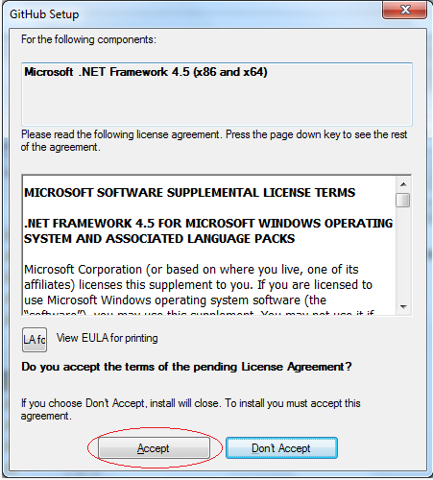
3. Download & cài đặt GitHub Desktop
Sau khi download xong, bạn cần cài đặt GitHub Desktop vào máy tính:

Slide 8
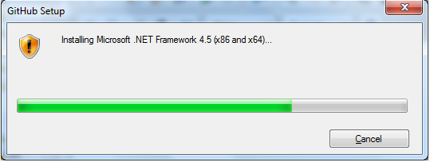
3. Download & cài đặt GitHub Desktop
Bộ cài đặt sẽ download và cài đặt thư viện bắt buộc Microsoft .Net.
Chờ cho tới khi tiến trình download hoàn thành. Gói thư viện .Net sẽ được cài đặt vào máy tính của bạn.

Slide 9
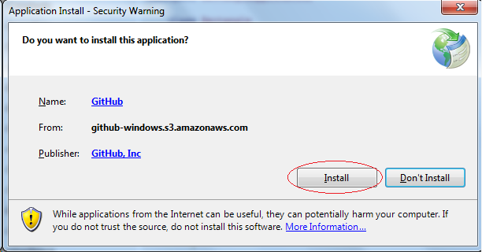
3. Download & cài đặt GitHub Desktop
Bộ cài đặt tiếp tục cài đặt GitHub Desktop:

Slide 10
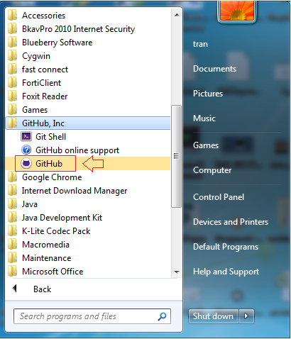
3. Download & cài đặt GitHub Desktop
GitHub đã được cài đặt thành công.

Slide 11
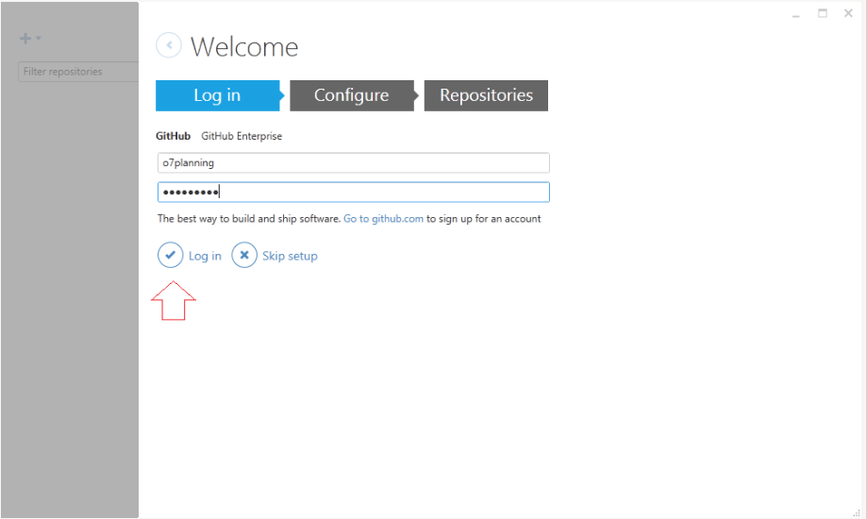
4. Chạy GitHub Desktop
Đăng nhập trên GitHub Desktop để kết nối vào tài khoản GitHub của bạn.

Slide 12
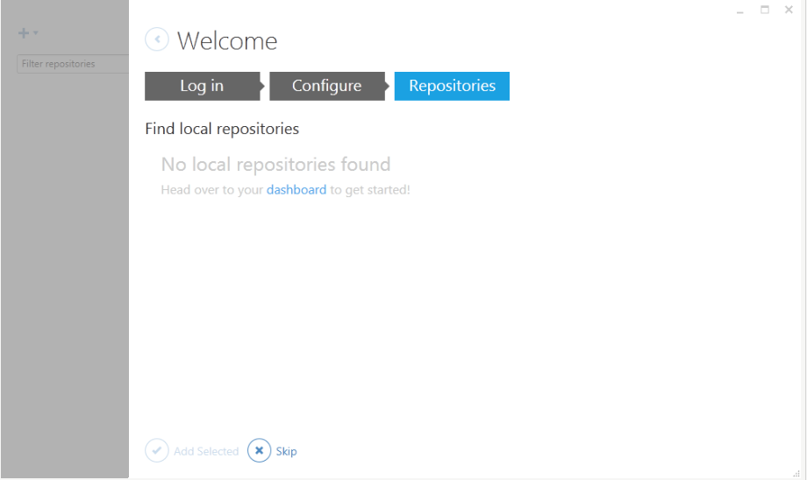
4. Chạy GitHub Desktop
Cho tới lúc này trên máy tính của bạn chưa có một Local Repository nào.

Slide 13
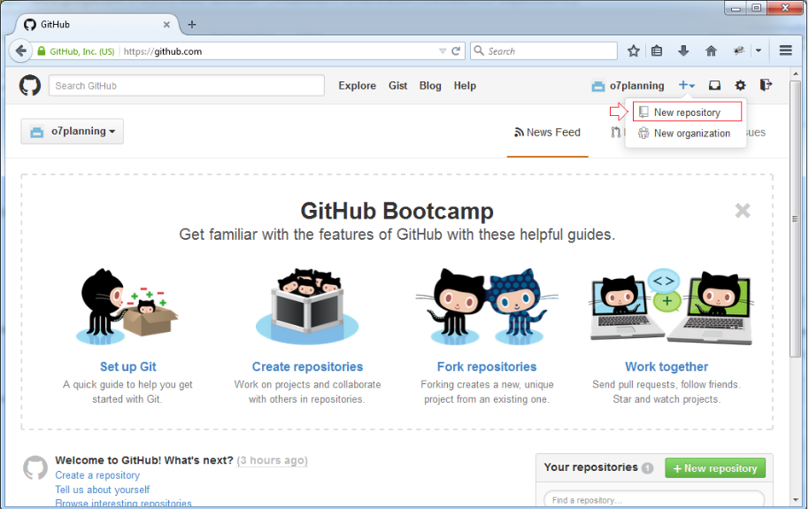
5. Tạo GitHub Repository
Sau khi đăng ký xong tài khoản GitHub, và đăng nhập vào. Bạn có thể tạo một GitHub Repository.

Slide 14
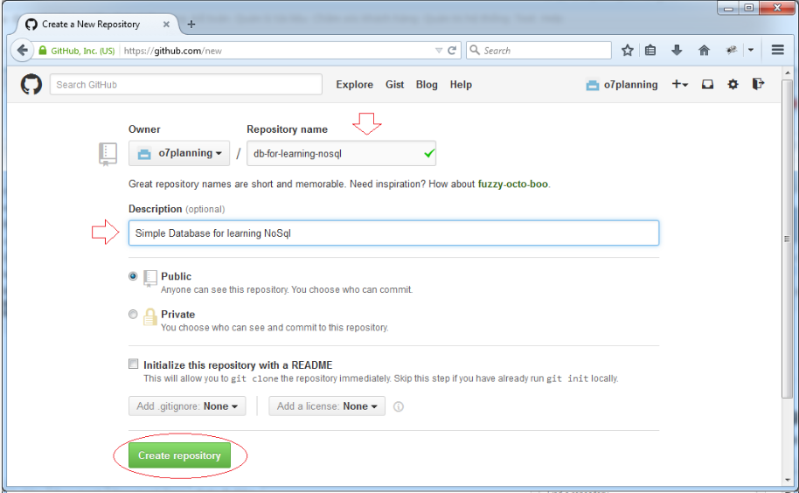
5. Tạo GitHub Repository

Slide 15
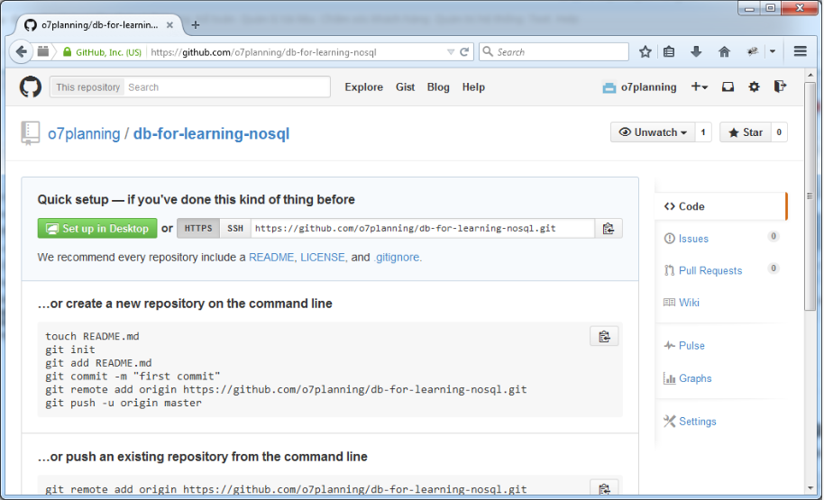
5. Tạo GitHub Repository
Repository đã được tạo ra.

Slide 16
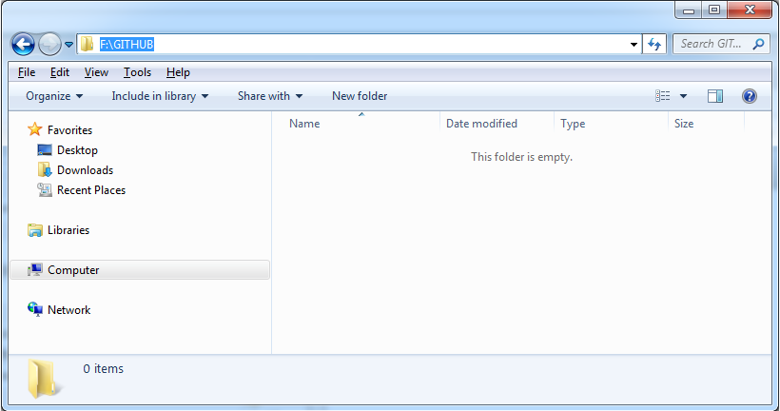
6. Kết nối GitHub và GitHub Desktop
Trước hết cần chọn một thư mục rỗng để làm vị trí chứa dữ liệu địa phương.
Chẳng hạn: F:/GITHUB

Slide 17
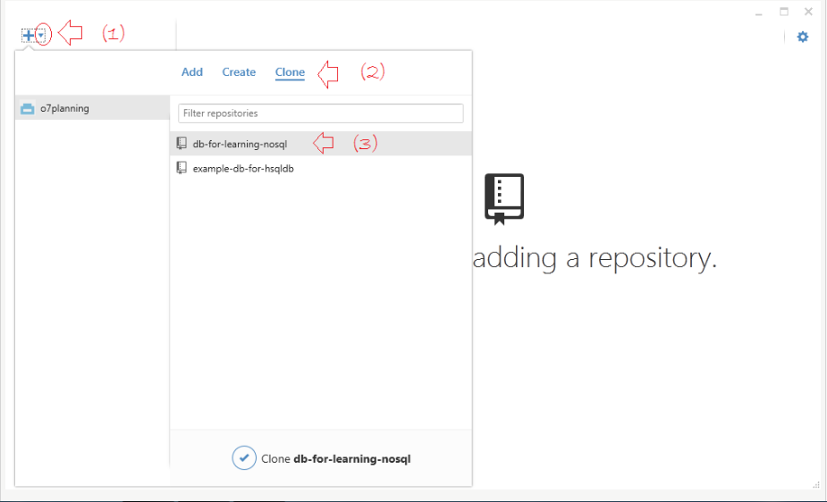
6. Kết nối GitHub và GitHub Desktop
Trên GitHub Desktop, lựa chọn một Repository bạn đã tạo trên GitHub để Clone thành một bản ở máy tính địa phương của bạn.

Slide 18
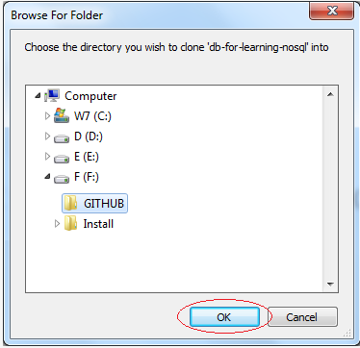
6. Kết nối GitHub và GitHub Desktop
Lúc này trên GitHub Desktop bạn sẽ thấy một Local Repository đã được tạo ra.

Slide 19
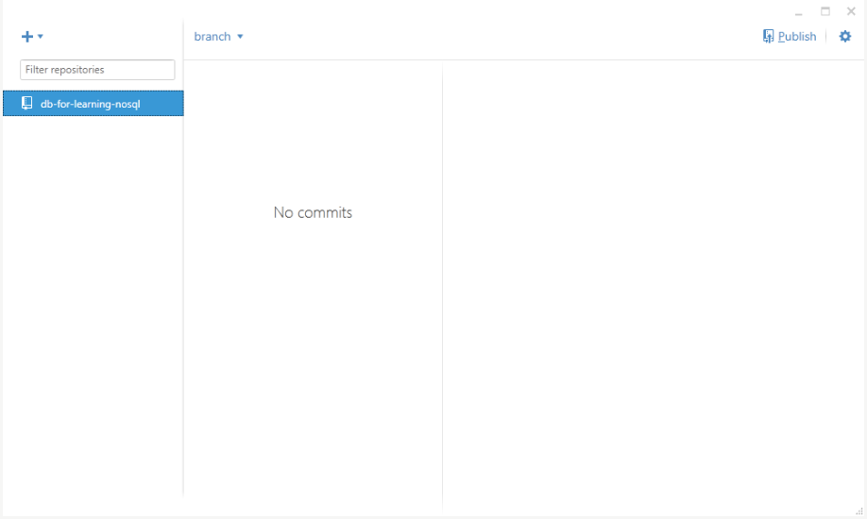
6. Kết nối GitHub và GitHub Desktop

Slide 20
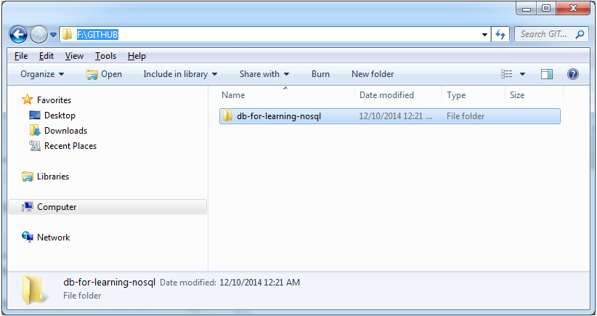
6. Kết nối GitHub và GitHub Desktop
Và trên thư mục tại ổ cứng, một thư mục con đã được tạo ra:

Slide 21
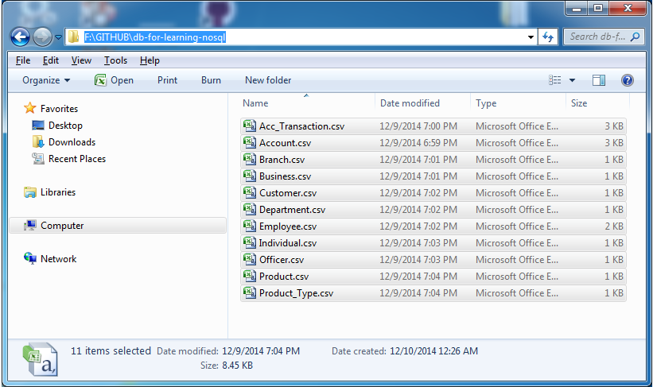
6. Kết nối GitHub và GitHub Desktop
Copy một vài file dữ liệu của bạn vào Local Repository:

Slide 22
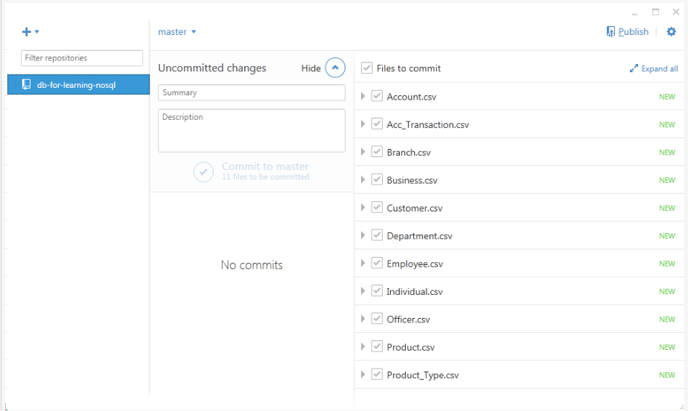
6. Kết nối GitHub và GitHub Desktop
GitHub Desktop ngay lập tức nhận biết được các thay đổi tại Local Repository.

Slide 23
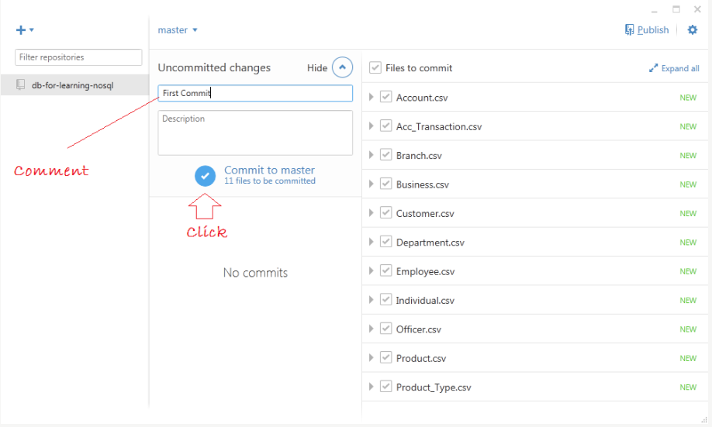
6. Kết nối GitHub và GitHub Desktop
Nhập thông tin ghi chú (Comment) và nhấn Commit dữ liệu.

Slide 24
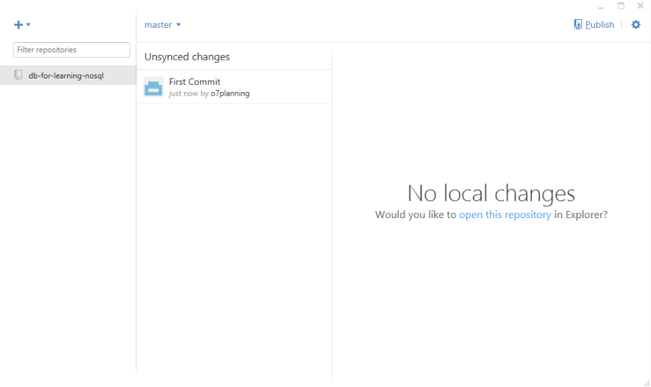
6. Kết nối GitHub và GitHub Desktop

Slide 25
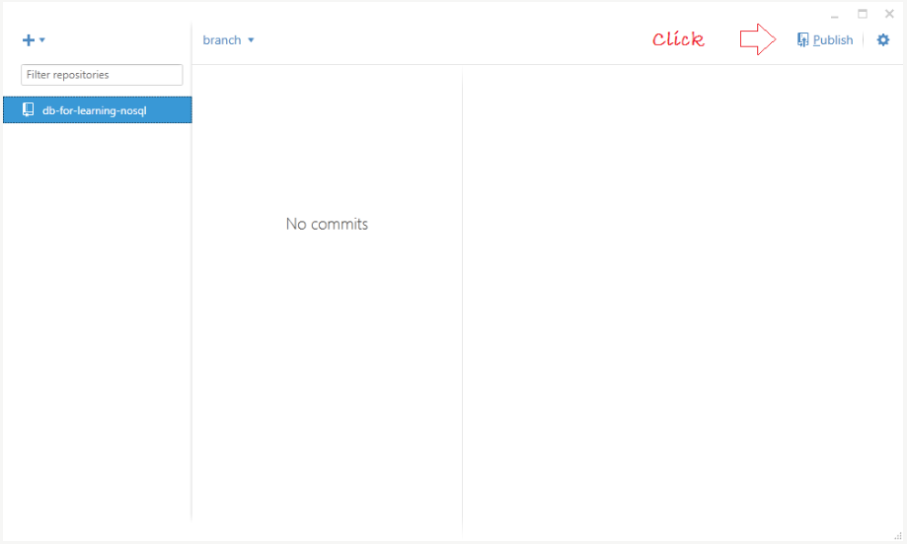
6. Kết nối GitHub và GitHub Desktop
Cuối cùng là công khai cho mọi người có thể xem:

Slide 26
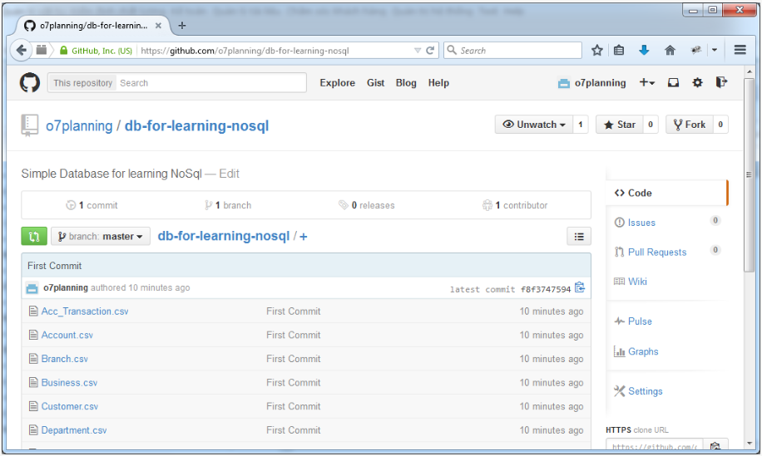
6. Kết nối GitHub và GitHub Desktop
Các file dữ liệu bạn có thể nhìn thấy trên Server.

Slide 27
Mục lục
Nguyên tắc hoạt động
Đăng ký tài khoản GitHub
Download & cài đặt GitHub Desktop
Chạy GitHub Desktop
Tạo GitHub Repository
Kết nối GitHub và GitHub Desktop

Slide 28
Tham khảo
http://o7planning.org/vi/10283/huong-dan-su-dung-github-voi-github-desktop

Slide 29
Nhóm A
Cám ơn Thầy và các bạn theo dõi thuyết trình !

